Slide 1
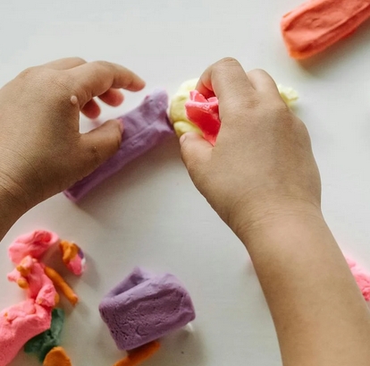
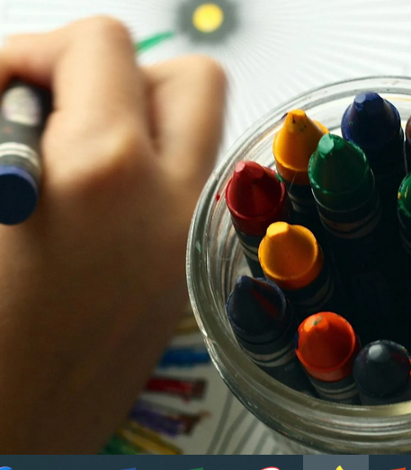
Mon école

Slide 2
Les personnes dans l’école
La directrice
Mme ………….
M. ………..
Enseignant ……..
Mme ………..
ATSEM
Mme. ……………..
Conductrice de bus
Mme ………..
Accueil périscolaire
M. ………..
Restauration Scolaire
Mme ………..
......................
M. ……………..
………….

Slide 3
Les personnes dans l’école
La directrice
Mme ………….
M. ………..
Enseignant ……..
Mme ………..
ATSEM
Mme. ……………..
Conductrice de bus
Mme ………..
Accueil périscolaire
M. ………..
Restauration Scolaire
Mme ………..
......................
M. ……………..
………….

Slide 4
Les lieux dans l’école

Slide 5
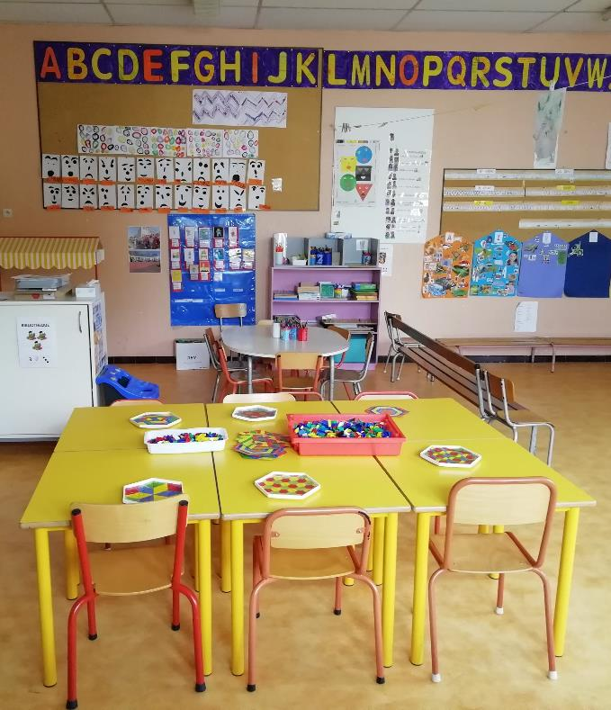
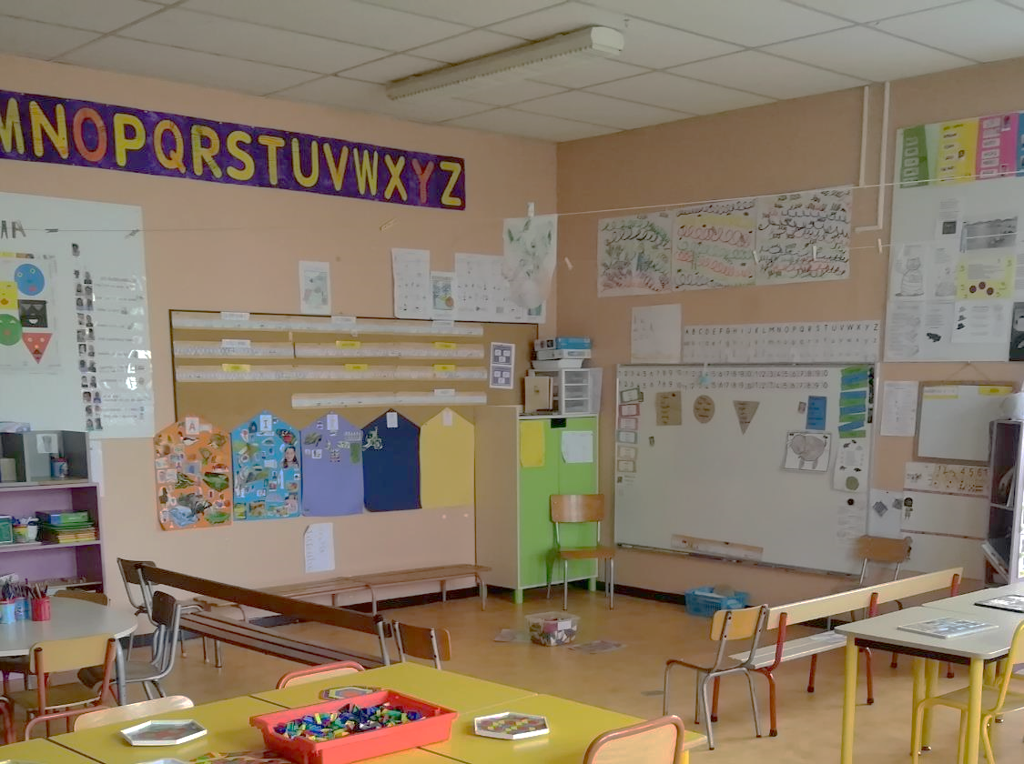
La classe

Slide 6
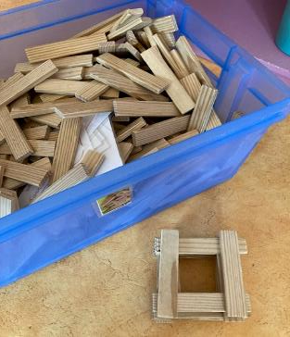
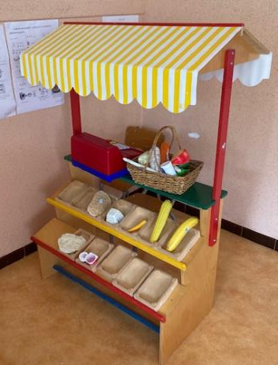
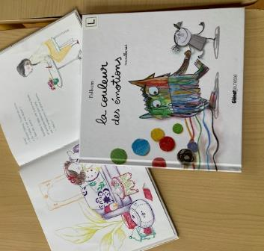
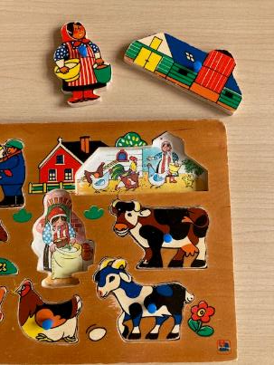
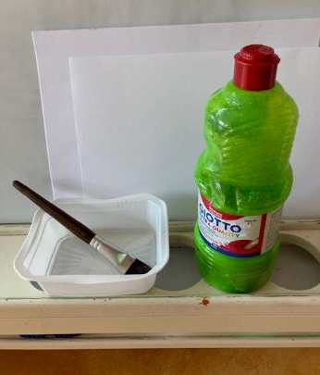
Quelques activités

Slide 7
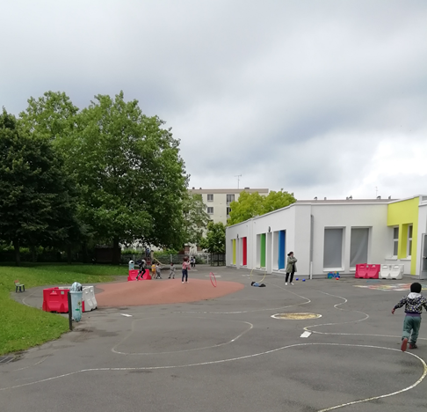
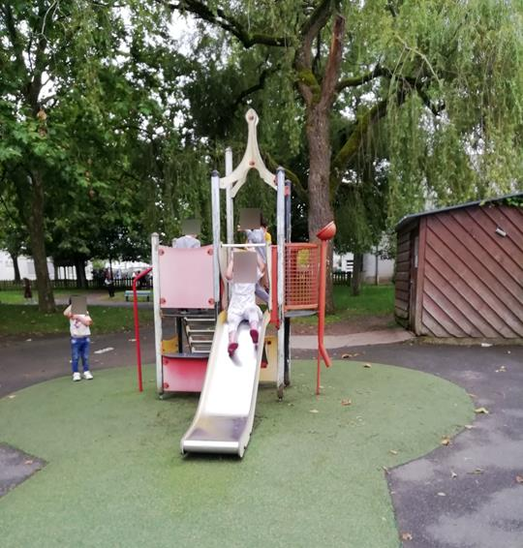
La cour de récréation

Slide 8
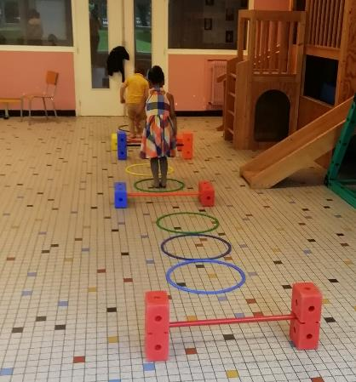
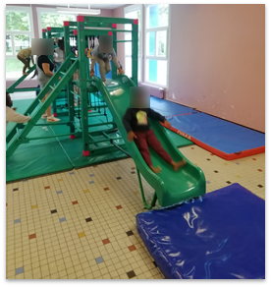
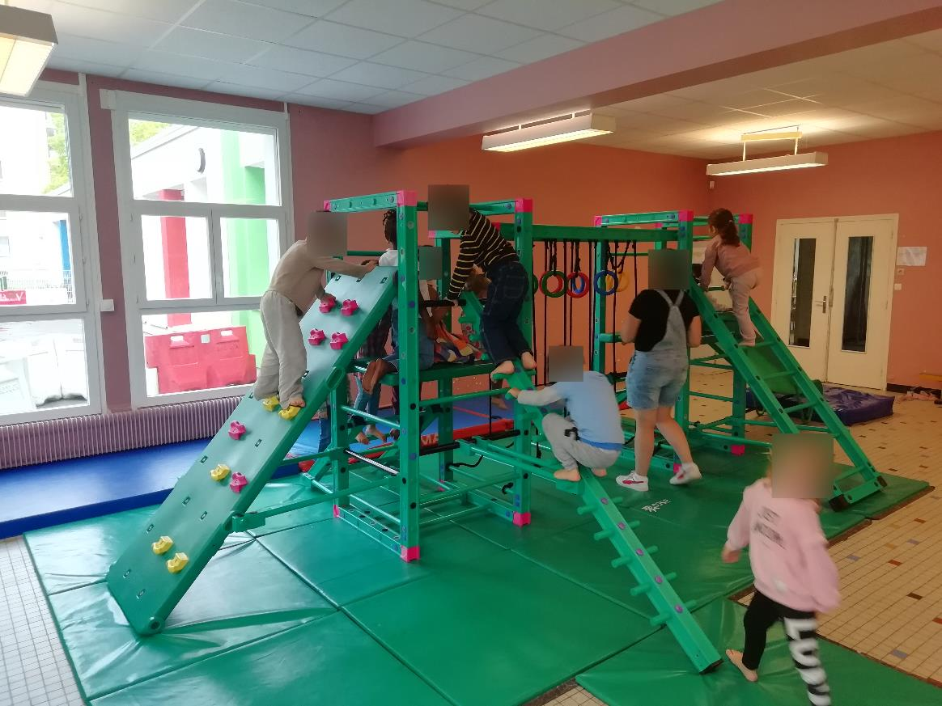
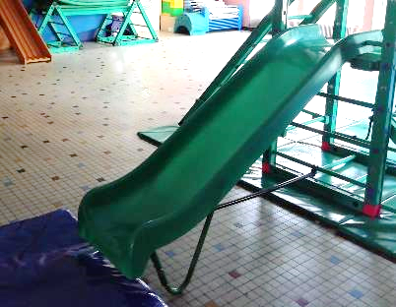
La salle de motricité

Slide 9
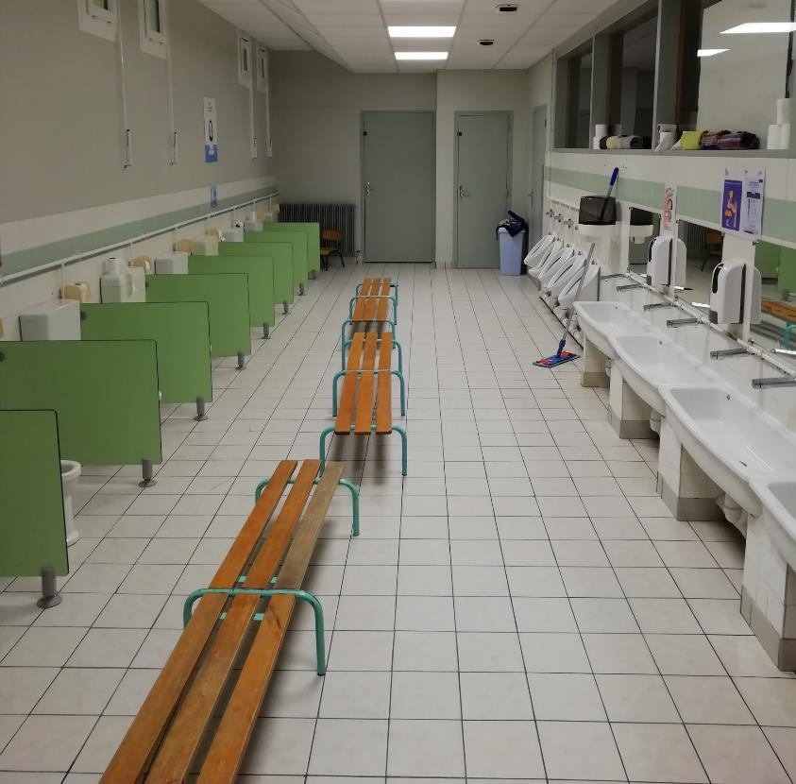
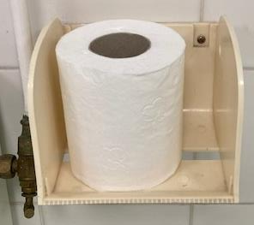
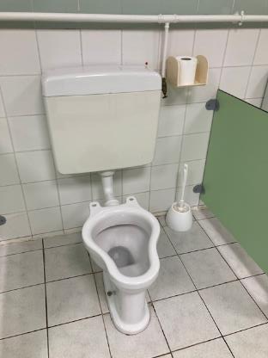
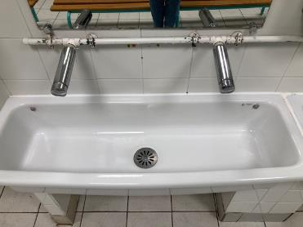
Les toilettes

Slide 10
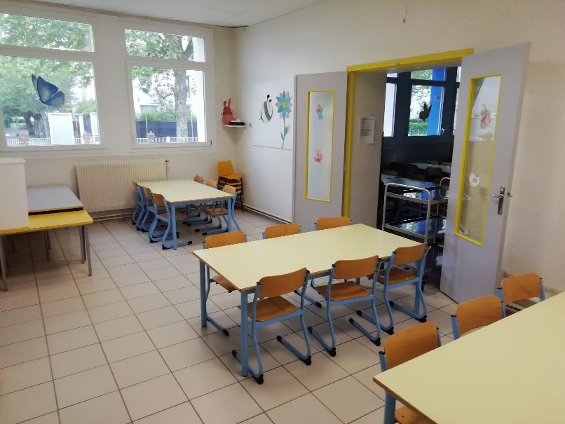
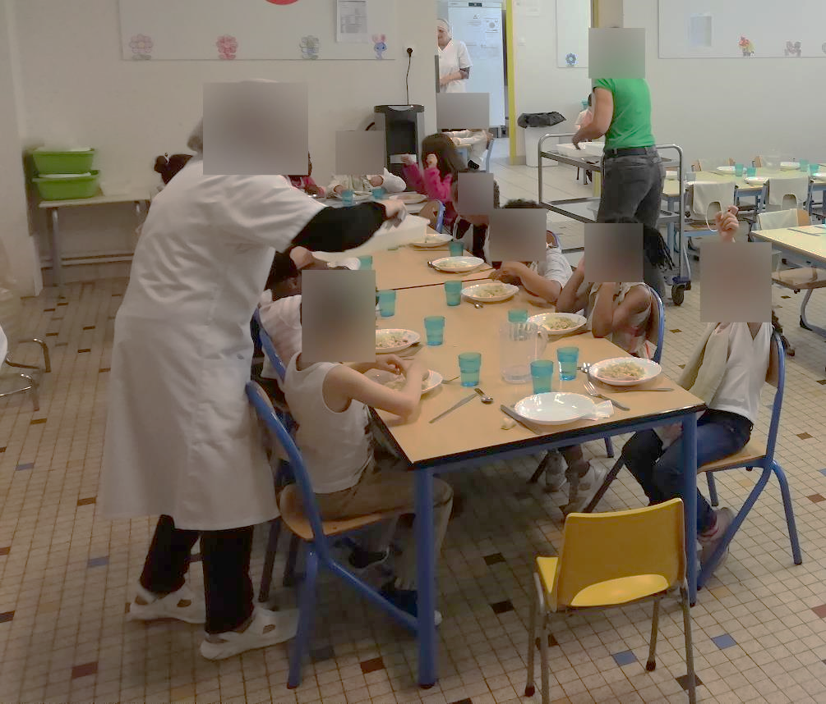
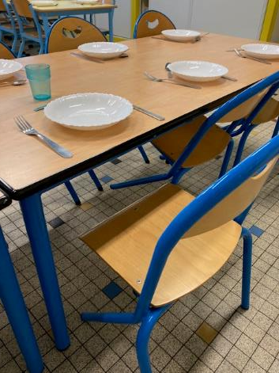
La cantine

Slide 11
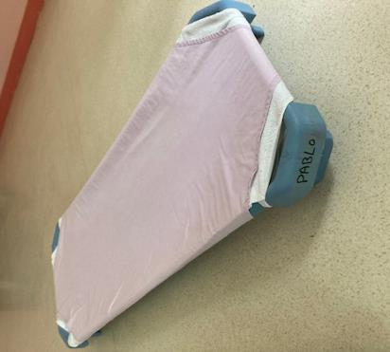
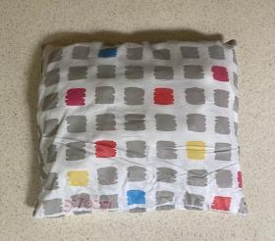
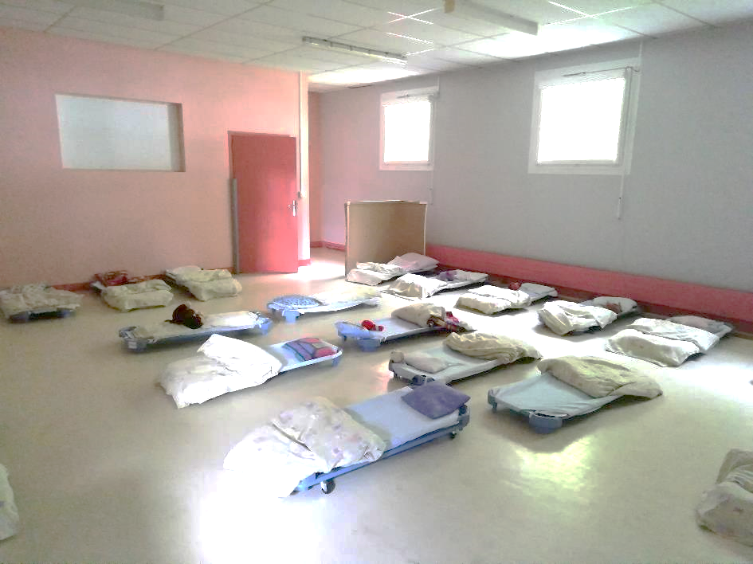
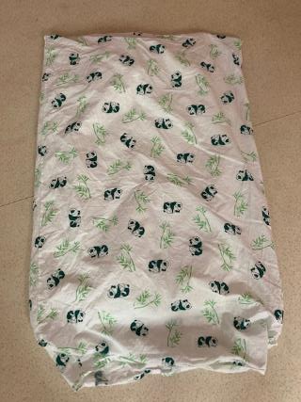
Le dortoir

Slide 12
Mon 1er jour
Possibilité de mettre une photo : de l’enfant et de ses parents,
d’une activité …

